Slide 1
Kreativa funktioner med M365
Lärlabb A
Syfte: Skapa nyfikenhet och testa på ett kravlöst sätt
Ambition: Träna på nya sätt att som ledare skapa och kommunicera digitalt

Slide 2
Välkommen!

Slide 3
Agenda för de kommande 55 minuterna
Utforska sätt att kommunicera och skapa i M365
Introduktion
Labba med funktioner:
Chatta i Teams med externa
Spela in ett levande veckobrev/lägesrapport/etc - Dela till kollegor - Ta bort delning
Samarbeta i Teams - Skapa meddelande - Samarbeta i dokument
Avslut
Support och hjälp
Extra
Beröm i Teams

Slide 4
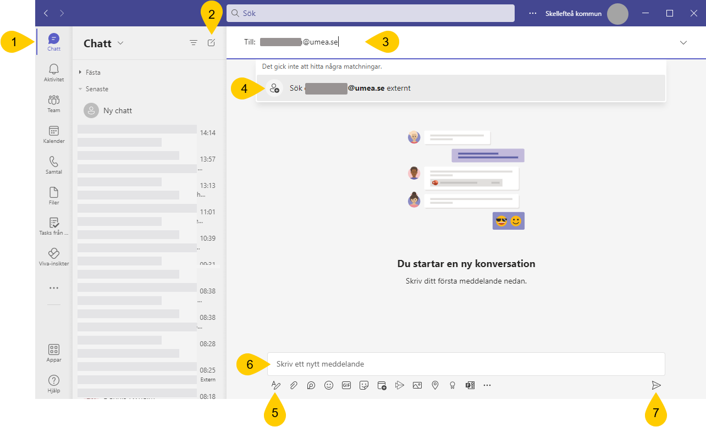
Chatta i teams med externa
Gå till chatten i Teams
Klicka på Ny chatt (Ctrl+N)
Skriv e-postadressen till den externa personen
Klicka på Sök ”e-postadress” externt och klicka sedan på sökresultatet, För Efternamn (Extern).
Klicka på A:et med penna för att kunna formatera texten och skriva längre meddelanden
Skriv ditt meddelande
Skicka på pilen
Om det dyker upp en röd text betyder det att det inte går att skicka externt meddelande till den personen.

Slide 5
Labba med att chatta med extern
Skicka ett meddelande till extern mottagare.
För er som är externa kan ni testa att skriva in exempelvis:
sara.hallgren@skelleftea.se

Slide 6
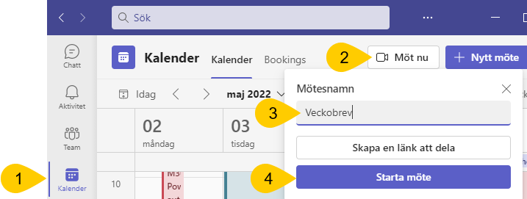
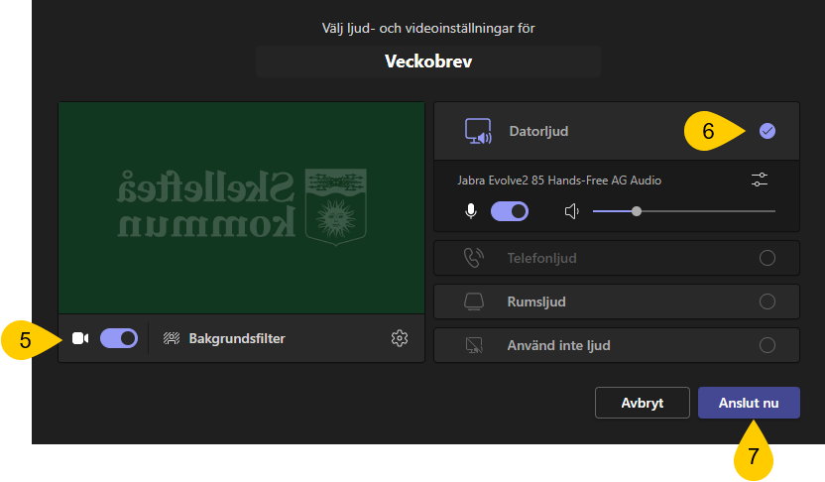
Starta möte för att spela in ett veckobrev i Teams
Gå till kalendern i Teams
Klicka på Möt nu
Skriv namn (videons namn)
Klicka på Starta möte
Kolla din video och ev bakgrundsfilter
Kolla ljudet
Klicka Anslut nu
Du behöver inte bjuda in personer att delta, kryssa bara rutan

Slide 7
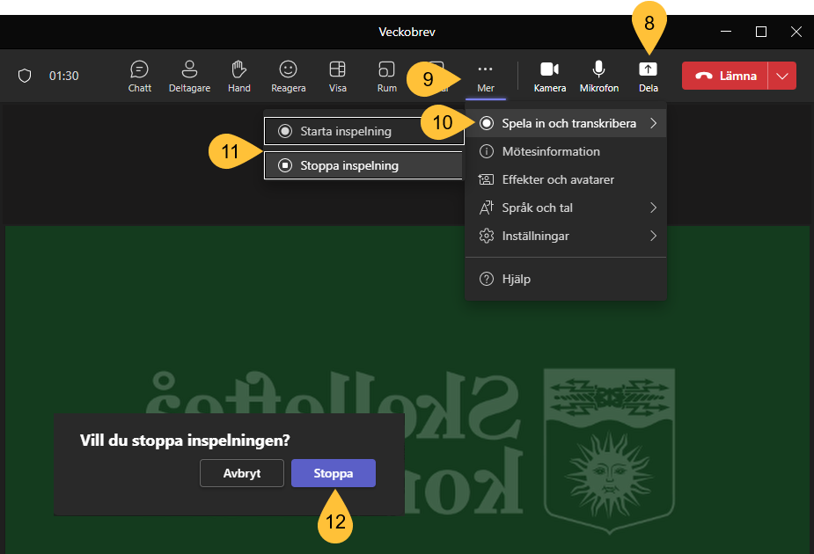
Starta och stoppa inspelning i Teams
Om du vill visa någonting på skärmen medan du spelar in, välj först Dela
Klicka på …Mer
Klicka på Spela in …
Klicka på Starta inspelning När du är klar gör du om steg 9 och 10 och väljer Stoppa inspelning
Klicka på Stoppa igen
Du kan nu Lämna mötet.

Slide 8
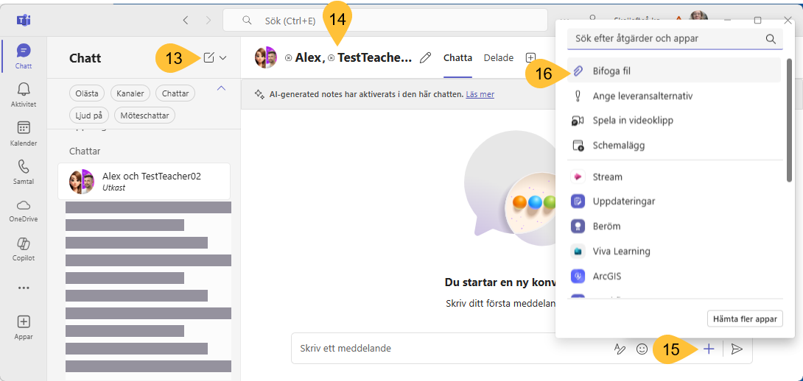
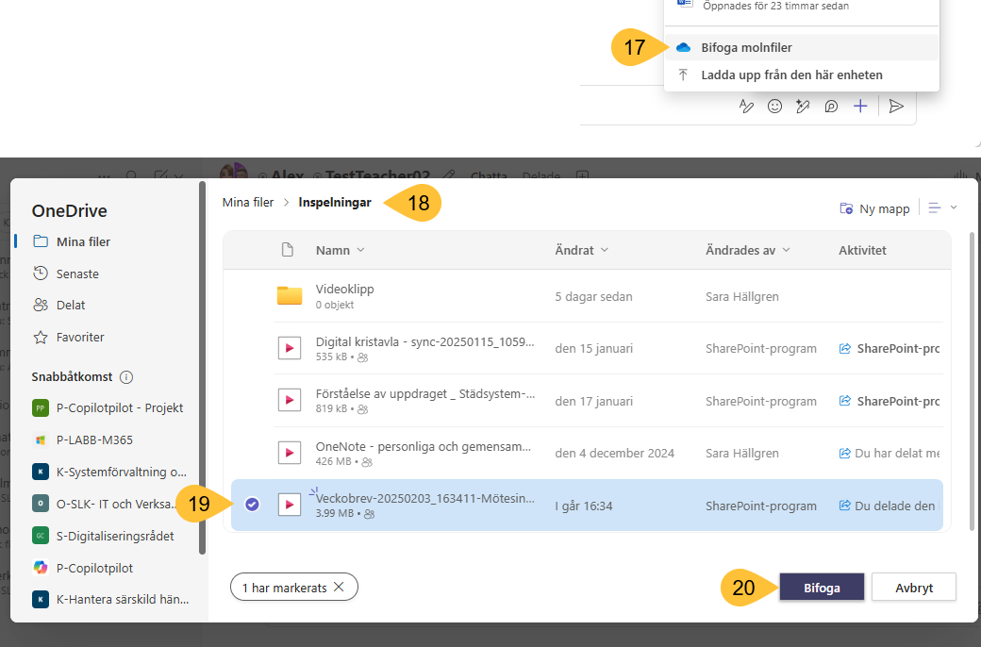
Dela inspelningen via chatt
Skapa ett nytt meddelande
Lägg till de personer du vill dela till
Klicka på ➕plus
Välj Bifoga fil
Välj bifoga molnfiler
Gå till Mina filer och Inspelningar
Markera inspelningen du vill dela
Välj bifoga

Slide 9
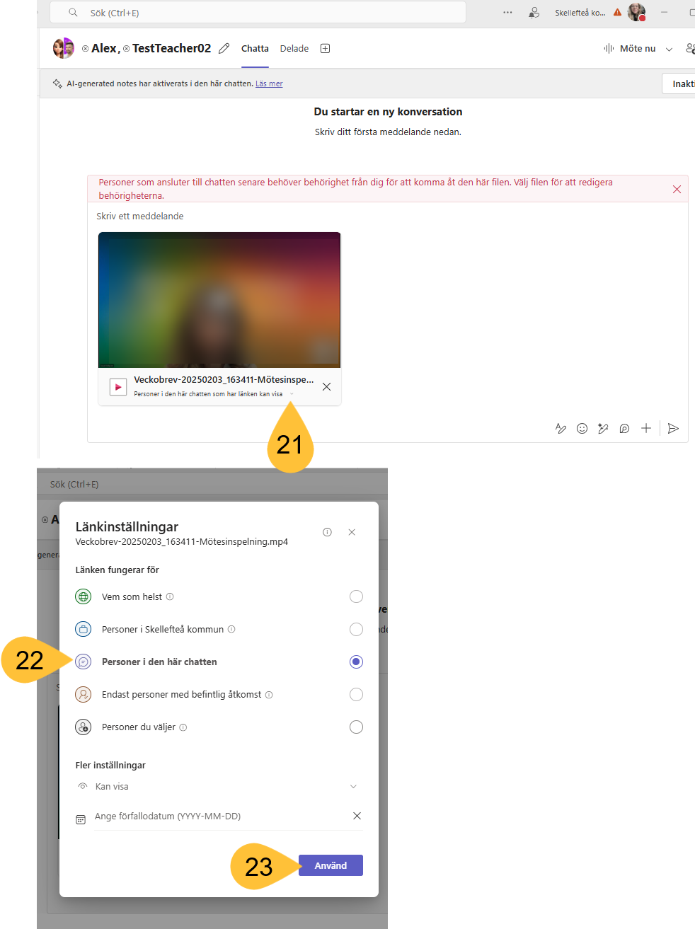
Inställningar för att dela
Klicka på den lilla nedåtpilen eller texten
Välj ”Personer i den här chatten”
då får även framtida chattmedlemmar tillgång.
Om du istället delar länken i ett inlägg i Teams kan du välja medlemmarna i det teamet.
Du kan välja att dela länken på andra sätt, ex för alla inom din organisation, eller till specifika personer du väljer.
Klicka på Använd
Skicka iväg meddelandet

Slide 10
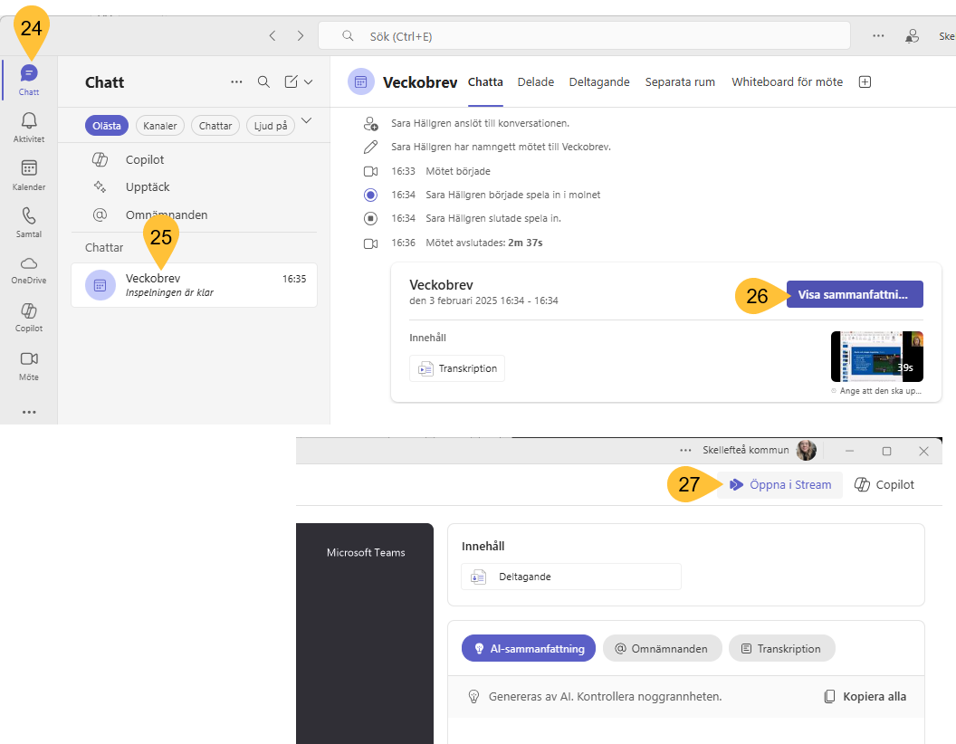
Hitta igen inspelningen
Inspelningen lägger sig i Chatten
Och heter samma som mötet
Klicka på Visa sammanfattning
Välj Öppna i Stream
Du kan även gå direkt till OneDrive i webbläsaren https://cloud.microsoft/ eller via OneDrive i Teams. Inspelningen finns i mappen Mina filer och Inspelningar.

Slide 11
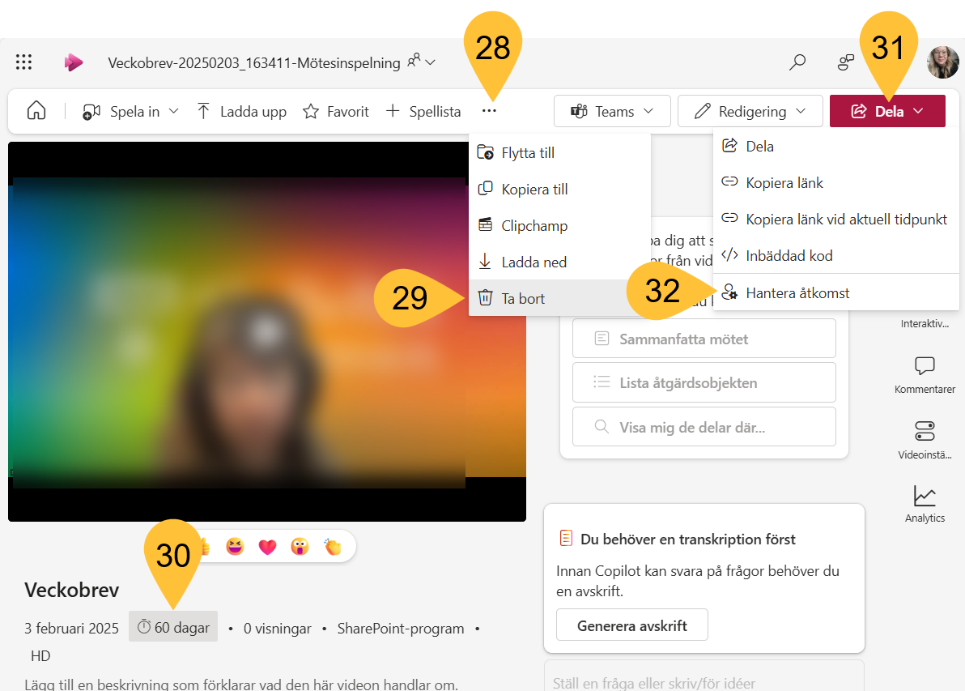
Hantera din inspelning
Under … finns en meny för att ex flytta, kopiera, redigera i Clipchamp samt ladda ned och,
Här kan du även ta bort din inspelning.
Här ställer du in hur länge din inspelning ska finnas kvar, vi har inställt att den tas bort efter 60 dagar om man inte ändrar.
Klicka på Dela
Klicka på Hantera åtkomst. Du får upp en ruta där du kan välja att Sluta dela.
Du kan även här dela och kopiera länk till din inspelning. Den kan du sedan klistra in i ett mail, chatt, kanal.

Slide 12
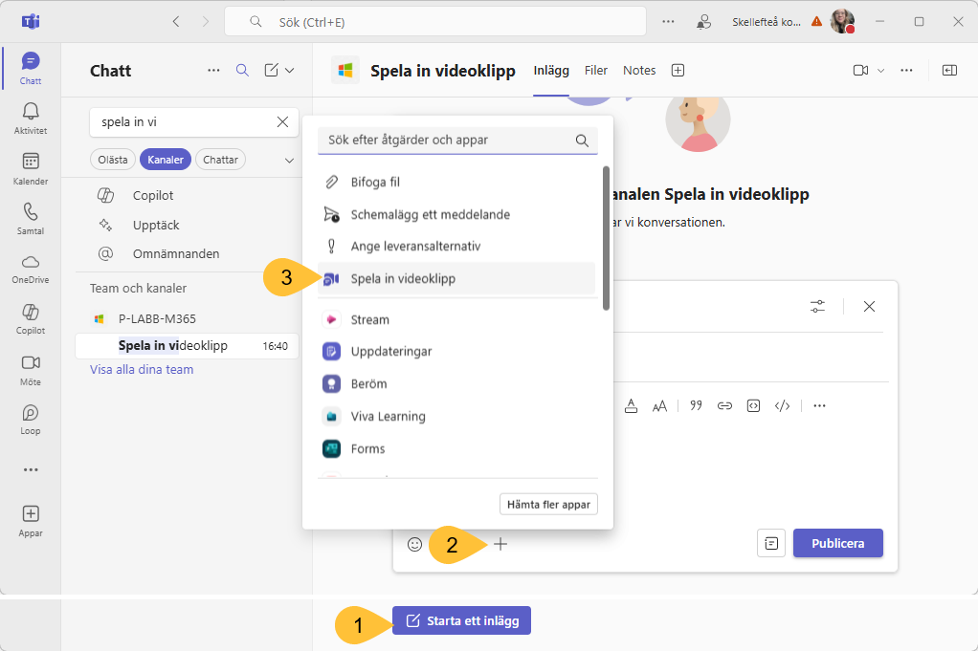
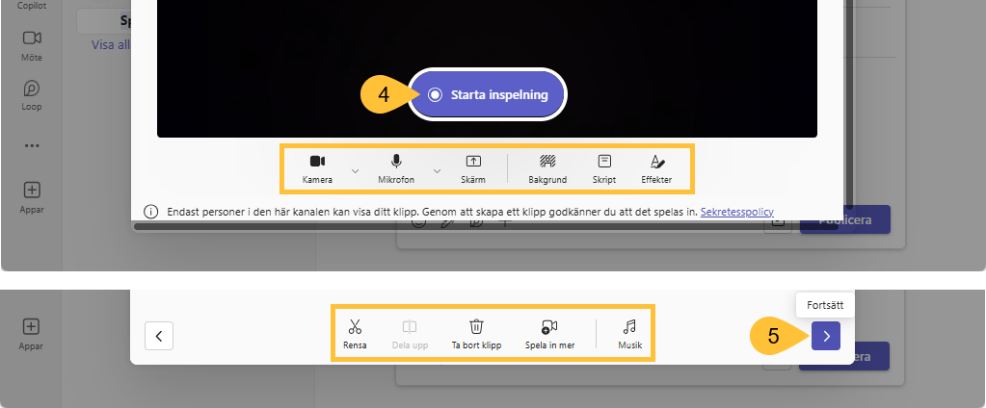
Snabbversionen för att dela inspelning
Gå till en chatt eller till en kanal i Teams.
Klicka på Starta ett tillägg
Klicka på ➕ plus
Välj Spela in videoklipp
Klicka Starta inspelning (och stoppa)
Klicka på ➡️ Fortsätt.
Inspelningen läggs till i ditt inlägg. Redigera inlägget och Publicera det i kanalen för att dela.

Slide 13
Labba med att spela in, dela och ta bort en kort inspelning
Spela in ett kort meddelande
Dela till någon i ett chattmeddelande eller teamskanal
Sluta dela inspelningen
Ta bort inspelningen
Eller använd dig av snabbversionen Spela in ett videoklipp

Slide 14
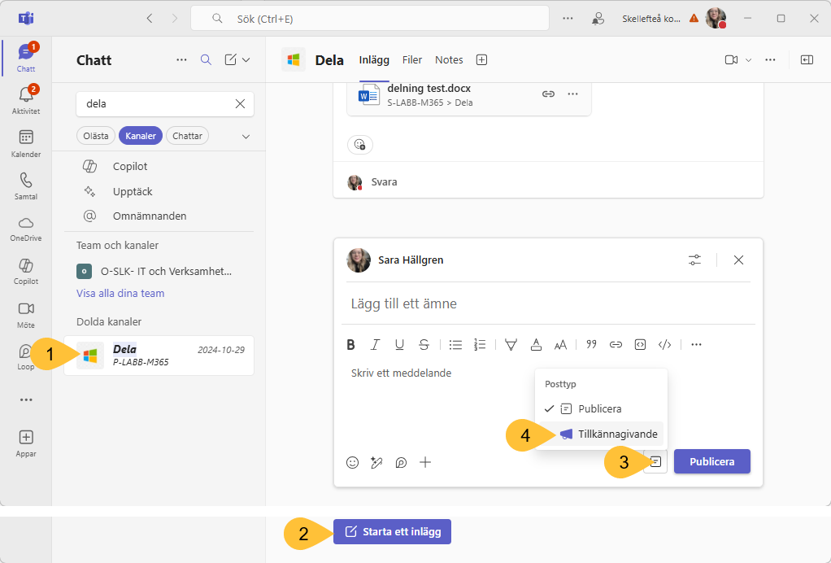
Skapa ett inlägg som ett meddelande i Teams
Gå till teamet där du vill skapa ett meddelande.
Klicka på kanalen du vill skapa meddelandet i
Klicka på Starta ett inlägg
Klicka på Posttyp
Välj Tillkännagivande

Slide 15
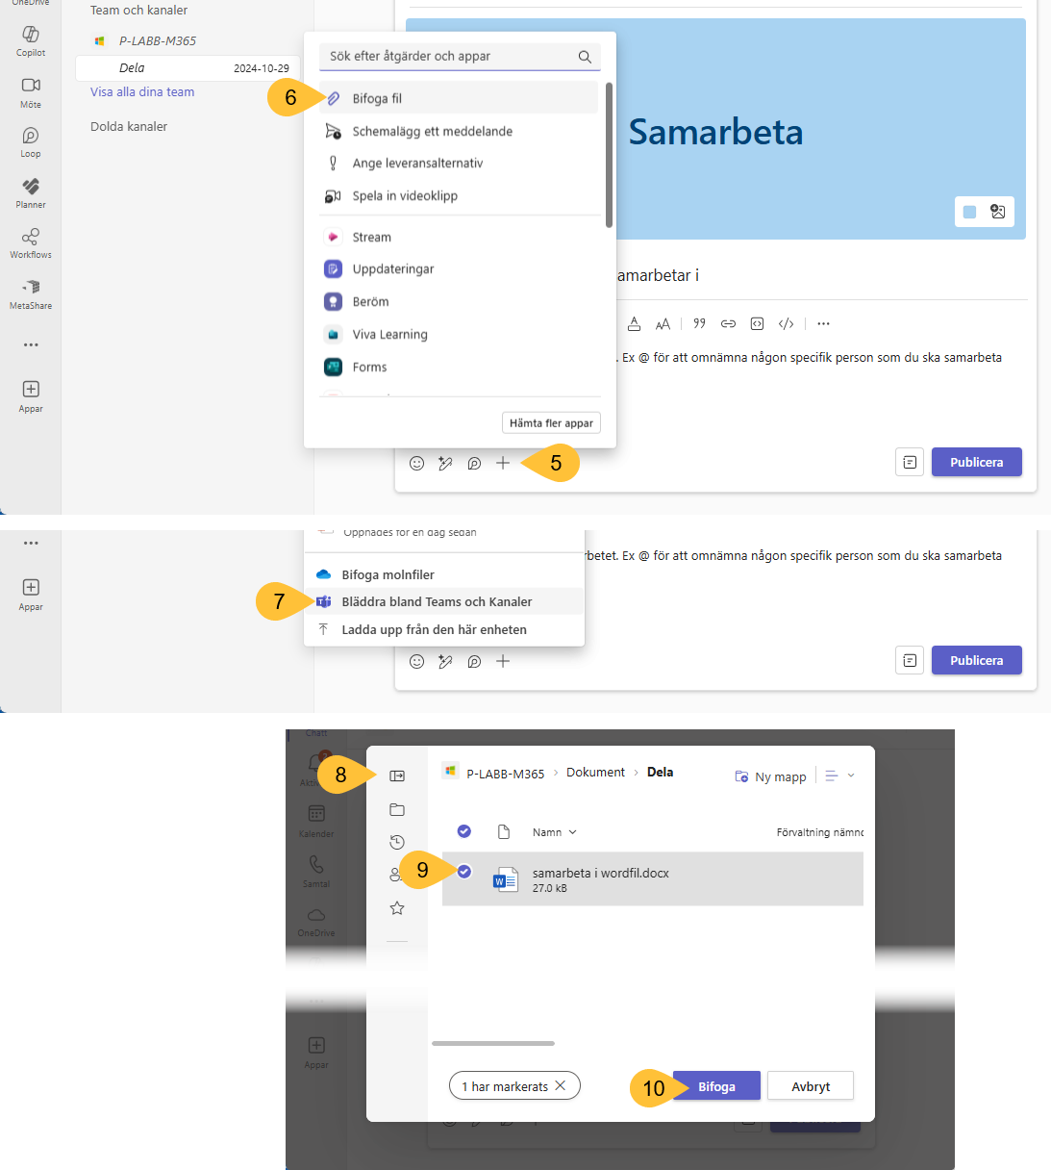
Skriv meddelandet och bifoga en fil i Teams
Fyll i Rubrik och underrubrik och skriv ditt meddelande.
Klicka på ➕ plus
Välj Bifoga fil
Välj Bläddra bland Teams och Kanaler
Klicka i vänstra menyn om du vill bifoga en fil från andra kanaler eller andra team
Välj filen du vill bifoga
Klicka på Bifoga

Slide 16
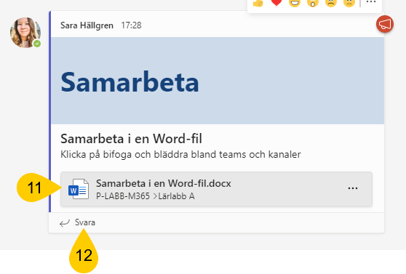
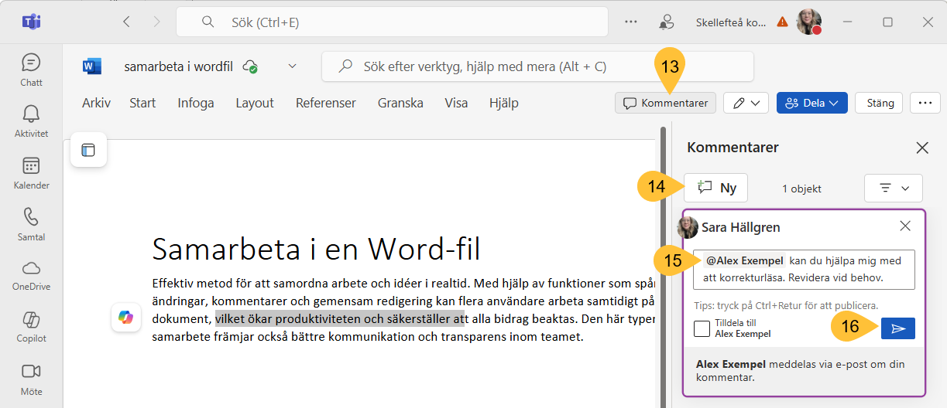
Samarbeta i dokumentet i Teams
Klicka på dokumentet för att öppna det och samarbeta, alla i teamet kan redigera filen samtidigt.
Klicka Svara om du vill diskutera dokumentet i kanalens inlägg.
Samarbeta i dokumentet genom att redigera det samtidigt eller vid olika tidpunkter.
Lägg till kommentar genom att markera text och klicka på kommentarer
Klicka på Ny
Omnämn en person med @ och skicka kommentaren på den blå pilen.

Slide 17
Labba med att skapa ett meddelande i ett Team
Skapa och publicera ett meddelande i ett team
Valfritt:
Börja med att
dra in ett dokument från utforskaren till filer i teamets kanal
eller skapa en ny om du vill
eller hämta ett dokument från ett annat team
Bifoga ett dokument i meddelandet
Klicka på dokumentet och testa att skriva en kommentar i det

Slide 18
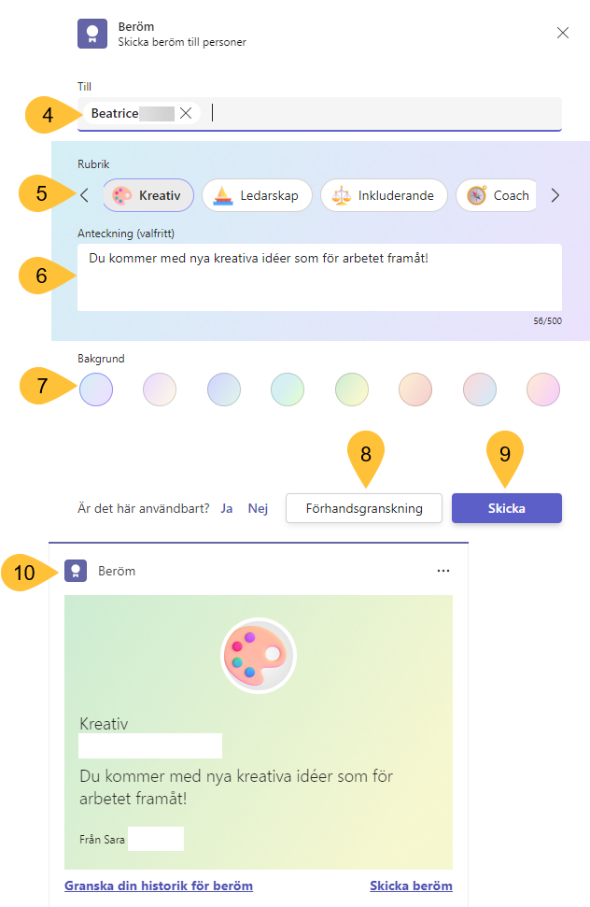
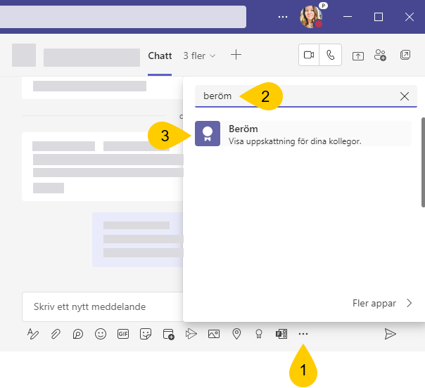
Beröm i Teams-chatt
Klicka på … längst ned i högra hörnet där du skriver ett nytt meddelande
Nu hamnar Beröm-ikonen till vänster om …
Sök efter Beröm
Klicka på Beröm
Här ser du till vem/vilka du berömmer, i en 1-1 chatt är det 1 person, men i gruppchatt väljer du vilka du vill skicka till.
Välj ett märke
Skriv ett meddelande (valfritt)
Välj en bakgrund
Förhandsgranska
Skicka
I chatten dyker detta meddelande upp och personen/erna omnämns och får en notis i teams.
Går inte att skicka beröm i chattar med externa.

Slide 19
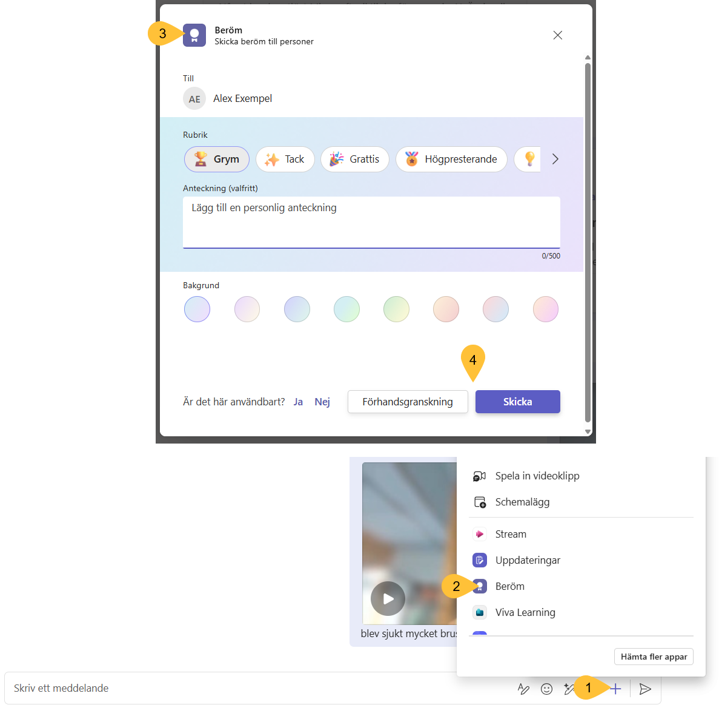
Labba med att ge en kollega beröm
Chatta med en kollega och ge hen beröm!

Slide 20
Support och hjälp
support.microsoft.com
insidan.skelleftea.se/m365 (ligger öppet på internet)

Slide 21
Tack!

